Slide 1
Governatore 2015-2016 Paolo Pasini
Emilia Romagna – Repubblica di San Marino
Angelo Benedetti
SEMINARIO ISTRUZIONE SQUADRA DISTRETTUALE Repubblica di San Marino, 22 Febbraio 2014
Presidente Commissione Convention Seoul
IDIR - SEFR
Istituto di Informazione Rotariana
Seminario Rotary Foundation
Notes:
1
1

Slide 2
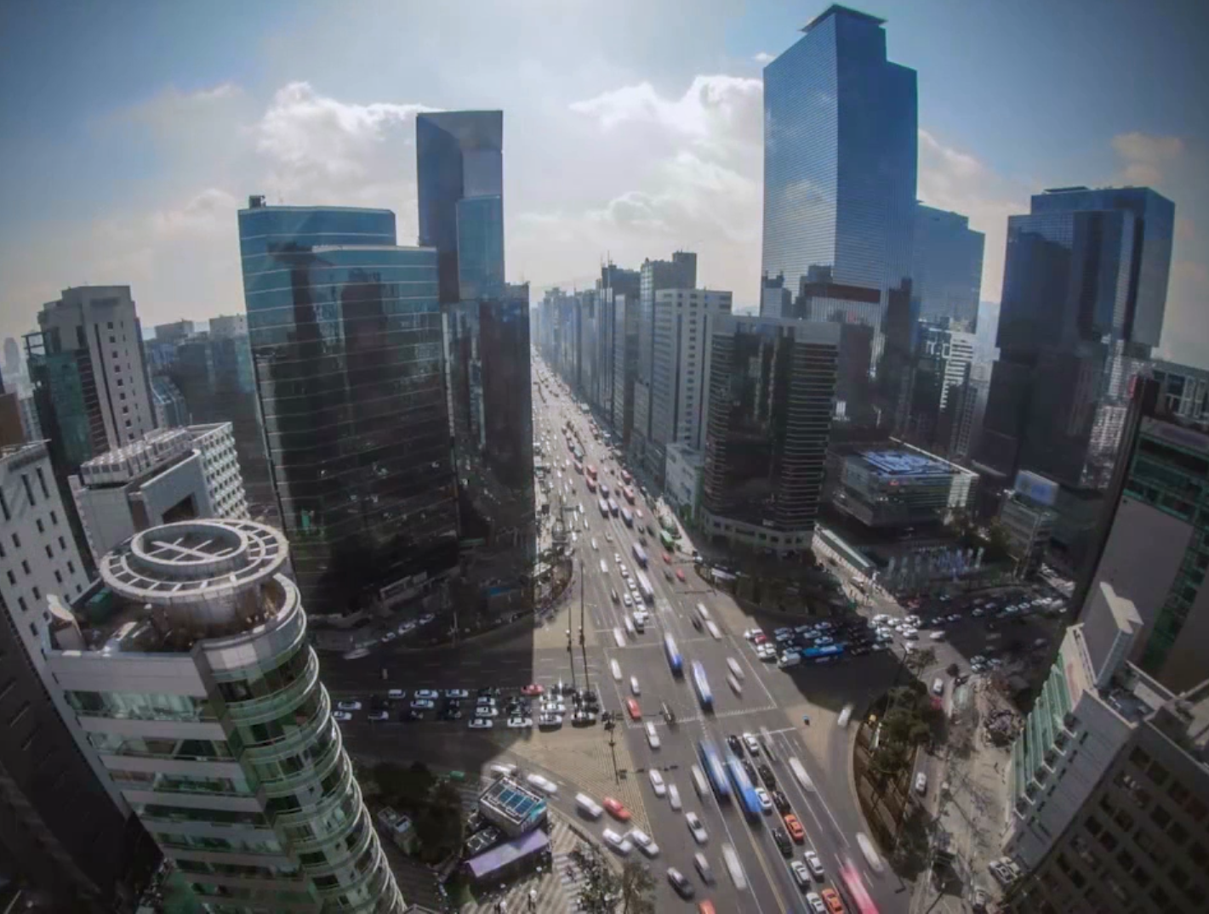

Slide 3
ROTARY INTERNATIONAL CONVENTION SEOUL
28 MAY – 01 JUNE 2016
Alcuni BUONI MOTIVI per andare a SEOUL
AMICIZIA ROTARIANA
INCONTRARE CULTURE E CIVILTÀ DIVERSE
AMPLIARE LA NS. CONOSCENZA E AVERE UNA VISIONE PIÙ AMPIA
ACCRESCERE IL DIALOGO INTERNAZIONALE
CONDIVISIONE DEI NS. VALORI CON ALTRI ROTARIANI
SVILUPPARE UN MAGGIOR SENSO DI APPARTENENZA
ACCRESCERE LA NS. FORMAZIONE COME ROTARIANI
IDIR – SEFR
Bologna 3-10-2015
Distretto 2072
Governatore 2015-2016 Paolo Pasini
Emilia Romagna – Repubblica di San Marino

Slide 4
AMICIZIA ROTARIANA
L’AMICIZIA
ci conduce alla conoscenza e alla comprensione degli altri
e va oltre i confini di appartenenza ad una certa nazione
L’AMICIZIA ROTARIANA
ha, oltre a questo, anche la totale condivisione degli
SCOPI E DELLE FINALITA’ DEL ROTARY
IDIR – SEFR
Bologna 3-10-2015
Distretto 2072
Governatore 2015-2016 Paolo Pasini
Emilia Romagna – Repubblica di San Marino

Slide 5
INCONTRARE CULTURE E CIVILTÀ DIVERSE
Partecipare al congresso è un modo per viaggiare e incontrare nuovi
AMICI ROTARIANI di altri paesi
IDIR – SEFR
Bologna 3-10-2015
Distretto 2072
Governatore 2015-2016 Paolo Pasini
Emilia Romagna – Repubblica di San Marino

Slide 6
AMPLIARE LA NOSTRA CONOSCENZA E AVERE UNA VISIONE PIÙ AMPIA
Avremo la possibilità di incontrare
AMICI ROTARIANI
con i quali scambiare idee e progetti…
e ciò può essere una crescita inestimabile per
ognuno di NOI
IDIR – SEFR
Bologna 3-10-2015
Distretto 2072
Governatore 2015-2016 Paolo Pasini
Emilia Romagna – Repubblica di San Marino

Slide 7
ACCRESCERE IL NOSTRO DIALOGO INTERNAZIONALE
In un mondo sempre più globale …
dove ognuno di noi è dentro a questa globalizzazione…
andare a Seoul ci aiuta a diventare più consapevoli di questa nuova condizione della nostra Società.
IDIR – SEFR
Bologna 3-10-2015
Distretto 2072
Governatore 2015-2016 Paolo Pasini
Emilia Romagna – Repubblica di San Marino

Slide 8
CONDIVISIONE DEI NOSTRI VALORI CON ALTRI ROTARIANI
È la migliore occasione per connetterci con i soci del ROTARY di tutto il mondo per condividerne
i VALORI e le FINALITA’
IDIR – SEFR
Bologna 3-10-2015
Distretto 2072
Governatore 2015-2016 Paolo Pasini
Emilia Romagna – Repubblica di San Marino

Slide 9
SVILUPPARE UN MAGGIOR SENSO DI APPARTENENZA
È l’evento dove possiamo comprendere
meglio chi siamo e
COSA POSSIAMO FARE DI BUONO
per l’intera nostra società.
IDIR – SEFR
Bologna 3-10-2015
Distretto 2072
Governatore 2015-2016 Paolo Pasini
Emilia Romagna – Repubblica di San Marino

Slide 10
ACCRESCERE LA NOSTRA FORMAZIONE COME ROTARIANI
E’ un’occasione per conoscere nuove modalità per sviluppare le nostre capacità e le nostre conoscenze per diventare dei LEADER migliori nelle nostre vite professionali e personali
IDIR – SEFR
Bologna 3-10-2015
Distretto 2072
Governatore 2015-2016 Paolo Pasini
Emilia Romagna – Repubblica di San Marino

Slide 11
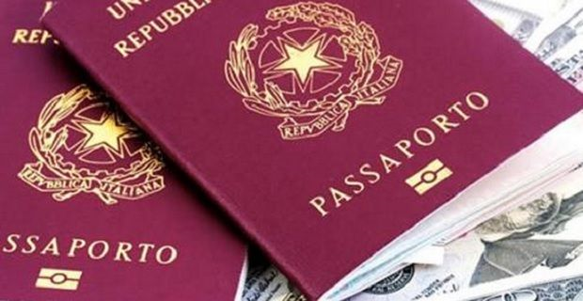
PROGRAMMA DI VIAGGIO
con diverse opzioni
Distretto 2072
Governatore 2015-2016 Paolo Pasini
Emilia Romagna – Repubblica di San Marino

Slide 12
OPZIONE 1) - PARTECIPAZIONE SOLO ALLA CONVENTION
Partenza 27/5/16 rientro 02/06/16
Volo in economy:
Partenza da Bologna:
Bologna/Seoul A/R compagnia Turkish Airlines via Istanbul euro 650 circa
Partenza da Milano:
Milano/Seoul A/R (via Pechino) compagnia Air China euro 600 circa
Opzione: volo in business Compagnia Turkish Airlines via Istanbul con partenza da Milano o Bologna con quote a partire A/R da € 2.250 tasse incluse.
Distretto 2072
Governatore 2015-2016 Paolo Pasini
Emilia Romagna – Repubblica di San Marino

Slide 13
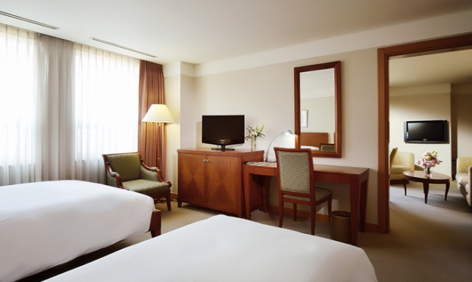
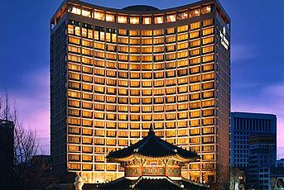
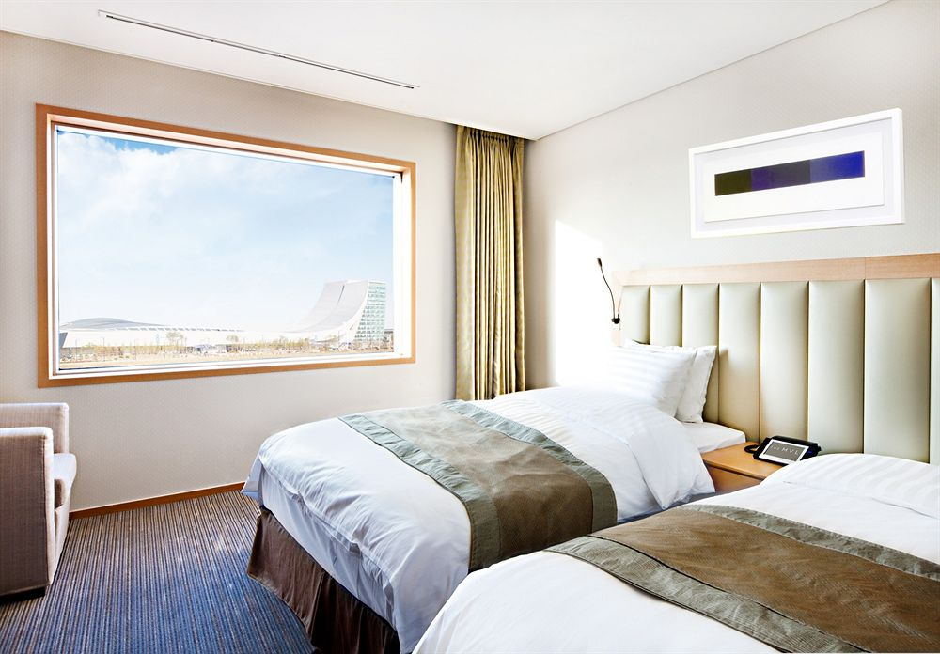
Soggiorno: (3 proposte)
Proposta 1) MAYFIELD HOTEL RESORT (cat. 4 stelle a 20 km. dall’evento) La quota comprende n. 5 pernottamenti con prima colazione
in camera doppia euro 395
in camera singola euro 640
Proposta 2): HOTEL THE WESTIN CHOSUN SEOUL
(cat. 5 stelle a 32 km dall’evento)-
La quota comprende n. 5 pernottamenti con prima colazione
in camera doppia euro 650
in camera singola euro 1.220
Proposta 3): HOTEL MLV KINTEX
(cat. 4 stelle a 2,3 km dall’evento) –
La quota comprende n. 5 pernottamenti con prima colazione
in camera doppia euro 1.060
in camera singola euro 1.370
Distretto 2072
Governatore 2015-2016 Paolo Pasini
Emilia Romagna – Repubblica di San Marino

Slide 14
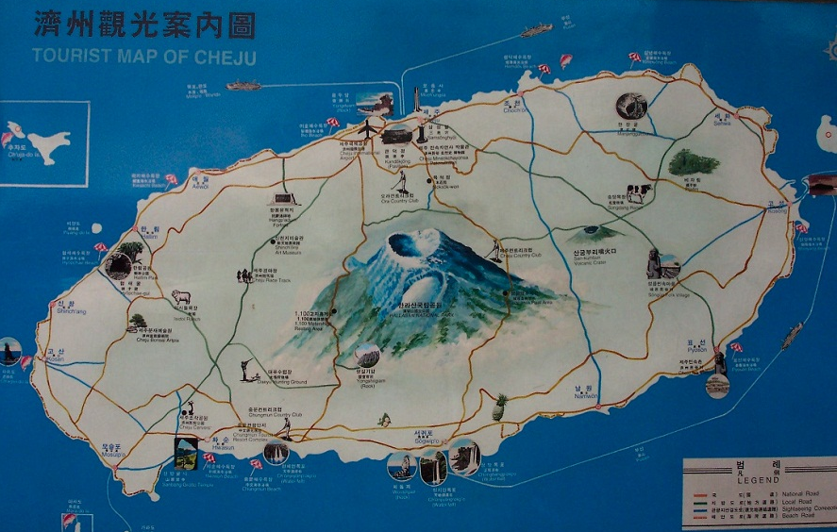
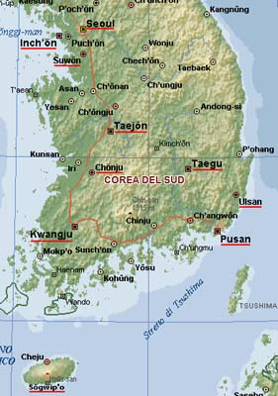
OPZIONE 2) - PARTECIPAZIONE ALLA CONVENTION CON MINI TOUR DI 3 GIORNI prima della partecipazione alla convention
Partenza 25/5/16 rientro 02/06/16
Dal 25 al 27 maggio mini tour 3 giorni - ISOLA DI JEJU
Distretto 2072
Governatore 2015-2016 Paolo Pasini
Emilia Romagna – Repubblica di San Marino

Slide 15
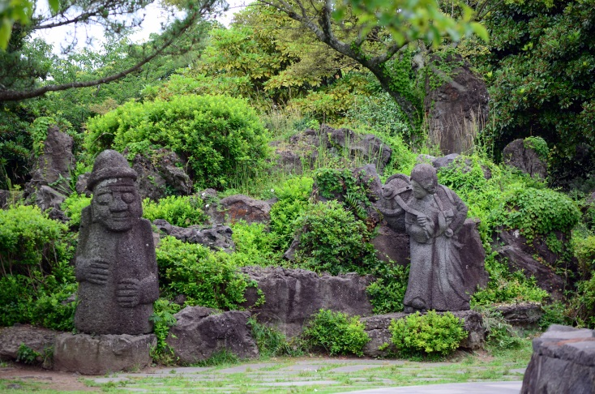
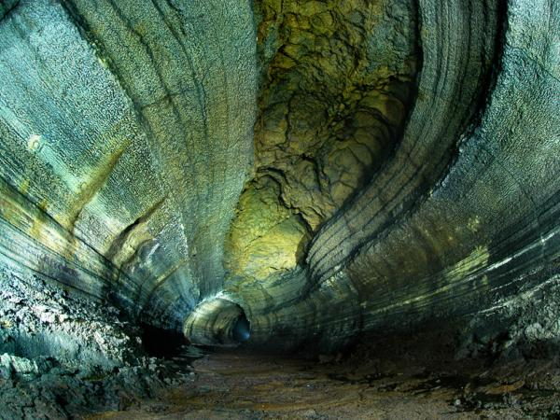
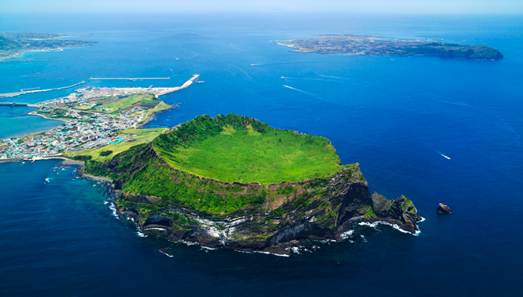
Dettaglio del mini tour
Incontro dei partecipanti in Aeroporto di Seoul alle ore 10.00.
Il tour include anche il volo a/r per l’isola.
A Jeju incontro con il locale distretto Rotariani.
Manjanggul Cave è uno dei tunnel di lava più grandi al mondo
ed è stato incluso tra le attrazioni naturali del paese. Il tunnel ha diverse formazioni interessanti tra cui stalagmite di lava
alte 70 cm
Seongsan Ilchulbong Peak — generato da una eruzione lavica oltre 100000 anni fa si trova nella parte più a est dell’isola di Jeju.
La montagna ha un grande cratere di 600 mt di diametro circondato da 99 rocce appuntite come una gigantesca corona.
Distretto 2072
Governatore 2015-2016 Paolo Pasini
Emilia Romagna – Repubblica di San Marino

Slide 16
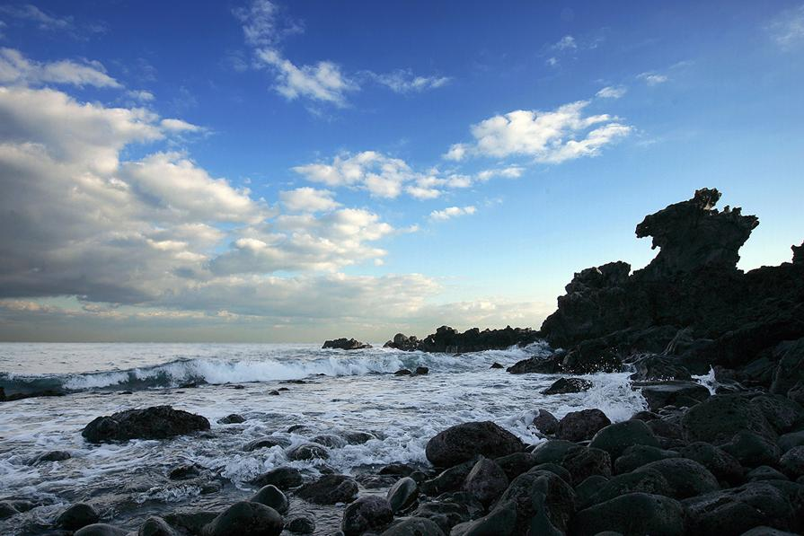
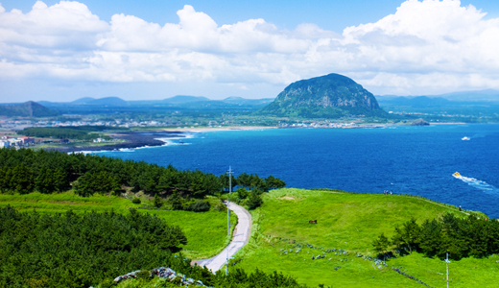
Jeju è il luogo dove comincia la primavera con una precoce e splendida fioritura sulle rocce a picco sul mare.
Situato a nord di Jeju, Yongduam è stata creata dall’erosione dei forti venti e dalle correnti durante migliaia di anni:le formazioni sono talmente particolari che hanno creato miti e leggende sulla loro creazione.
Distretto 2072
Governatore 2015-2016 Paolo Pasini
Emilia Romagna – Repubblica di San Marino

Slide 17
La quota comprende n. 2 pernottamenti con prima colazione, trasporti e guida (salvo riconferma al momento della prenotazione):
QUOTA DEL TOUR per persona in camera doppia € 640
QUOTA DEL TOUR per persona in camera singola € 800
La quota non comprende quanto espressamente indicato nella quota comprende (salvo riconferma al momento della prenotazione).
Distretto 2072
Governatore 2015-2016 Paolo Pasini
Emilia Romagna – Repubblica di San Marino

